Slide 1
22-3
These materials are by the Kongki Ka Project and are made available to you under the terms of the Creative Commons Attribution ShareAlike license 4.0.
You have permission to share and redistribute these materials in any format and to make reasonable revisions and adaptations of this translation, provided that:
You include the above licence and source information.
If you redistribute these materials or create derivatives, you must distribute your contributions under the same license as the original.
The Holy Bible, Berean Standard Bible, BSB is produced in cooperation with Bible Hub, Discovery Bible, OpenBible.com, and the Berean Bible Translation Committee. This text of God's Word has been dedicated to the public domain.
Hindi text is from Free Bibles India. This translation is made available under the terms of a Creative Commons Attribution-ShareAlike 4.0 International License.
Notes:
Ch
22 Elisha
1. Elisha crosses the Jordan - 2 Kings 2:13-18 (Left Top)
2. Purifies water in Jericho - 2:19-22 (Center Top)
3. “Go up Baldhead” - 2:23-25 (Right Top)
4. Purifies stew and multiplies loaves - 4:38-44 (Right Bottom)
5. Naaman & Gehazi - 5:1-27 (Center Bottom)
6. Floating axe head - 6:1-7 (Left Bottom)
7. Army of God - 6:8-23 (Center)

Slide 2
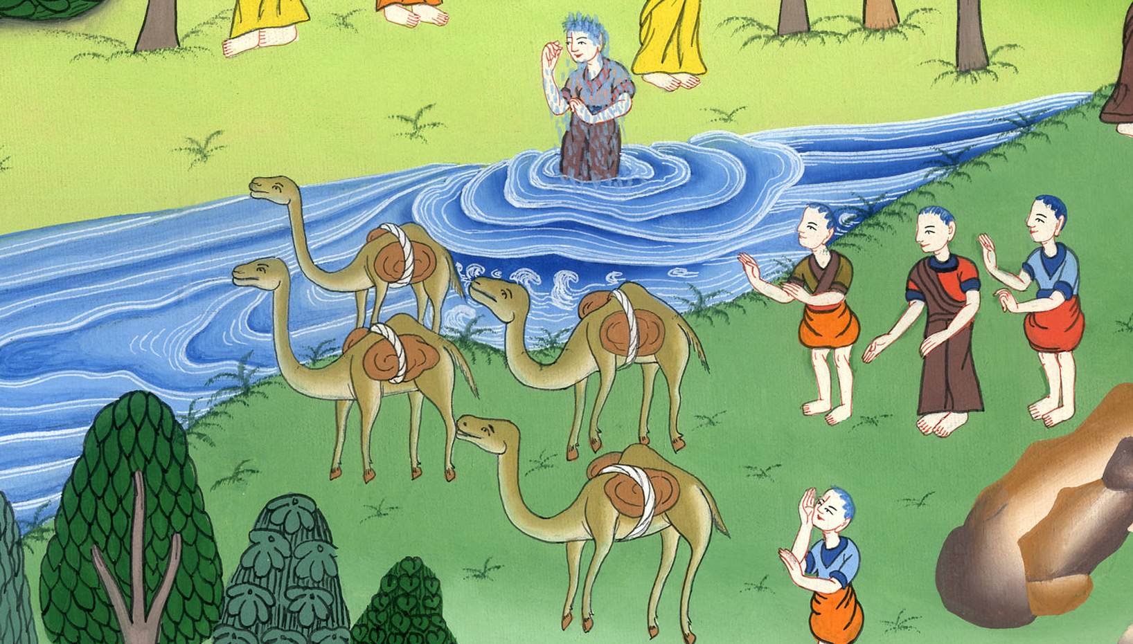
नामान और गेहजी
- 2 राजा 5:1-27
This work is licensed under a Creative Commons Attribution-ShareAlike 4.0 International License

Slide 3
Naaman and Gehazi – 2 Kings 5:1-27
नामान और गेहजी - 2 राजा 5:1-27

Slide 4
नामान और गेहजी
- 2 राजा 5:1-27

Slide 5
1Now Naaman, the commander of the army of the king of Aram, was a great man in his master’s sight and highly regarded, for through him the Lord had given victory to Aram. And he was a mighty man of valor, but he was a leper.
1अराम के राजा का नामान नामक सेनापति अपने स्वामी की दृष्टि में बड़ा और प्रतिष्ठित पुरुष था, क्योंकि यहोवा ने उसके द्वारा अरामियों को विजयी किया था, और वह शूरवीर था, परन्तु कोढ़ी था।

Slide 6
2 राजा 5:1

Slide 7
2At this time the Arameans had gone out in bands and had taken a young girl from the land of Israel, and she was serving Naaman’s wife.
2 अरामी लोग दल बाँधकर इस्राएल के देश में जाकर वहाँ से एक छोटी लड़की बन्दी बनाकर ले आए थे और वह नामान की पत्नी की सेवा करती थी।

Slide 8
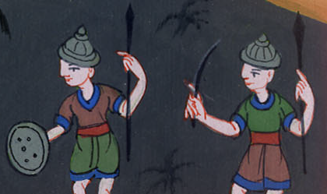
2 राजा 5:2

Slide 9
3She said to her mistress, “If only my master would go to the prophet who is in Samaria, he would cure him of his leprosy.”
3 उसने अपनी स्वामिनी से कहा, “यदि मेरा स्वामी सामरिया के भविष्यद्वक्ता के पास होता, तो क्या ही अच्छा होता! क्योंकि वह उसको कोढ़ से चंगा कर देता।”

Slide 10
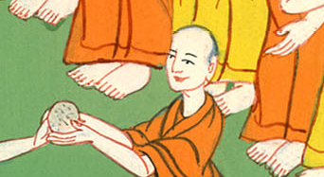
2 राजा 5:3

Slide 11
9So Naaman came with his horses and chariots and stood at the door of Elisha’s house.
9 तब नामान घोड़ों और रथों समेत एलीशा के द्वार पर आकर खड़ा हुआ।

Slide 12
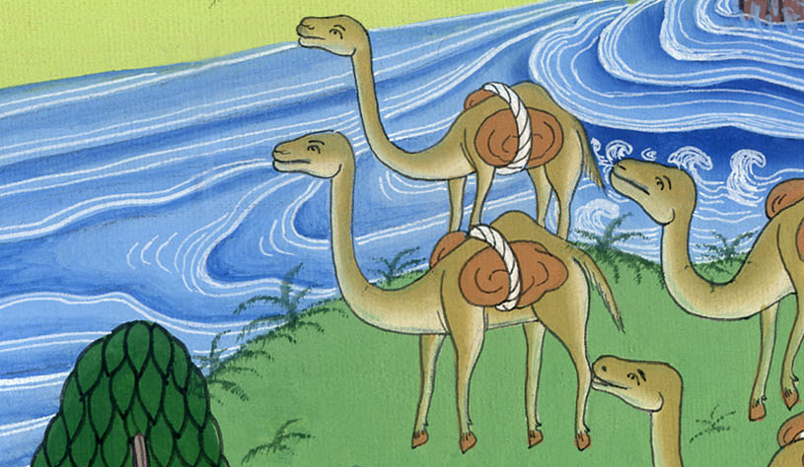
2 राजा 5:9

Slide 13
10Then Elisha sent him a messenger, who said, “Go and wash yourself seven times in the Jordan, and your flesh will be restored, and you will be clean.”
10 तब एलीशा ने एक दूत से उसके पास यह कहला भेजाa, “तू जाकर यरदन में सात बार डुबकी मार, तब तेरा शरीर ज्यों का त्यों हो जाएगा, और तू शुद्ध होगा।”

Slide 14
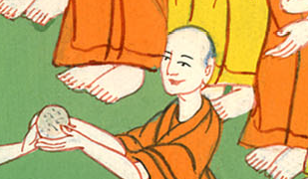
2 राजा 5:10

Slide 15
11But Naaman went away angry, saying, “I thought that he would surely come out, stand and call on the name of the Lord his God, and wave his hand over the spot to cure my leprosy.
11 परन्तु नामान क्रोधित हो यह कहता हुआ चला गया, “मैंने तो सोचा था, कि अवश्य वह मेरे पास बाहर आएगा, और खड़ा होकर अपने परमेश्वर यहोवा से प्रार्थना करके कोढ़ के स्थान पर अपना हाथ फेरकर कोढ़ को दूर करेगा!

Slide 16
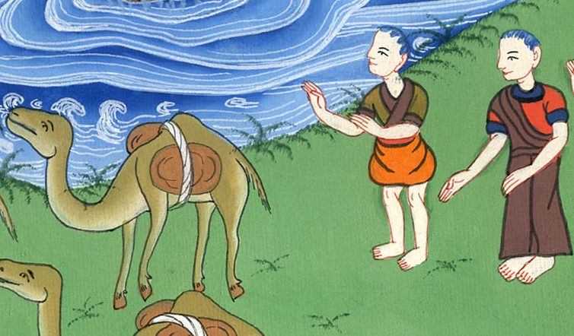
2 Kings 5:11

Slide 17
13Naaman’s servants, however, approached him and said, “My father, if the prophet had told you to do some great thing, would you not have done it? How much more, then, when he tells you, ‘Wash and be cleansed’?”
13 तब उसके सेवक पास आकर कहने लगे, “हे हमारे पिता यदि भविष्यद्वक्ता तुझे कोई भारी काम करने की आज्ञा देता, तो क्या तू उसे न करता? फिर जब वह कहता है, कि स्नान करके शुद्ध हो जा, तो कितना अधिक इसे मानना चाहिये।”

Slide 18
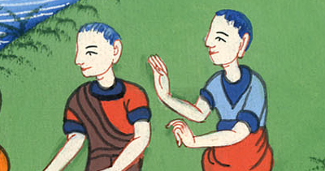
2 राजा 5:13

Slide 19
14So Naaman went down and dipped himself in the Jordan seven times, according to the word of the man of God, and his flesh was restored and became like that of a little child, and he was clean.
14 तब उसने परमेश्वर के भक्त के वचन के अनुसार यरदन को जाकर उसमें सात बार डुबकी मारी, और उसका शरीर छोटे लड़के का सा हो गया; और वह शुद्ध हो गया।

Slide 20
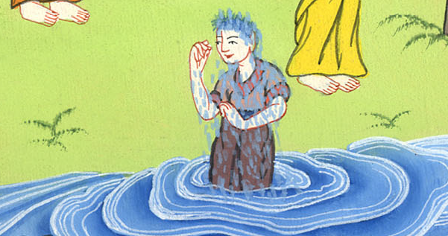
2 राजा 5:14

Slide 21
15Then Naaman and all his attendants went back to the man of God, stood before him, and declared, “Now I know for sure that there is no God in all the earth except in Israel. So please accept a gift from your servant.”
15 तब वह अपने सब दल बल समेत परमेश्वर के भक्त के यहाँ लौट आया, और उसके सम्मुख खड़ा होकर कहने लगा, “सुन, अब मैंने जान लिया है, कि समस्त पृथ्वी में इस्राएल को छोड़ और कहीं परमेश्वर नहीं है! इसलिए अब अपने दास की भेंट ग्रहण कर।”

Slide 22
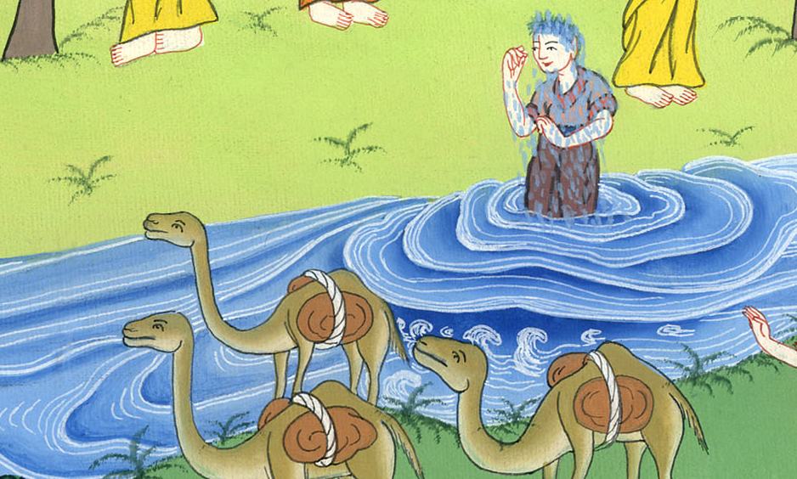
2 राजा 5:15

Slide 23
16But Elisha replied, “As surely as the Lord lives, before whom I stand, I will not accept it.” And although Naaman urged him to accept it, he refused.
16 एलीशा ने कहा, “यहोवा जिसके सम्मुख मैं उपस्थित रहता हूँ उसके जीवन की शपथ मैं कुछ भेंट न लूँगाb;” और जब उसने उसको बहुत विवश किया कि भेंट को ग्रहण करे, तब भी वह इन्कार ही करता रहा।

Slide 24
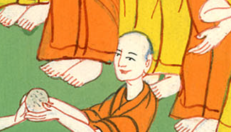
2 राजा 5:16

Slide 25
20Gehazi, the servant of Elisha the man of God, said, “Look, my master has spared this Aramean, Naaman, while not accepting what he brought. As surely as the Lord lives, I will run after him and get something from him.”
20 कि परमेश्वर के भक्त एलीशा का सेवक गेहजी सोचने लगा, “मेरे स्वामी ने तो उस अरामी नामान को ऐसा ही छोड़ दिया है कि जो वह ले आया था उसको उसने न लिया, परन्तु यहोवा के जीवन की शपथc मैं उसके पीछे दौड़कर उससे कुछ न कुछ ले लूँगा।”

Slide 26
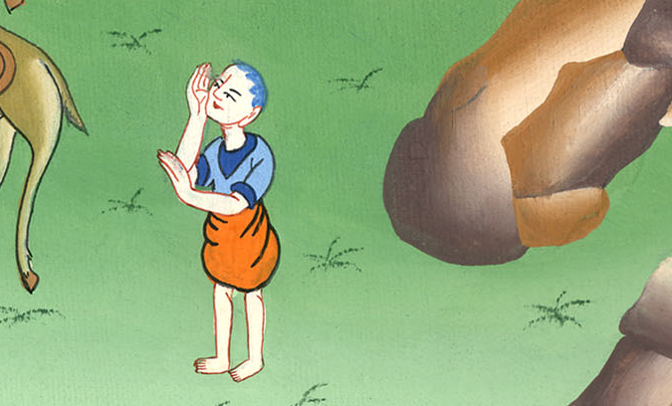
2 राजा 5:20

Slide 27
(Gehazi went after Naaman who asked him, “Is all well?”) 22“Everything is all right,” Gehazi replied. “My master has sent me to say, ‘I have just now discovered that two young men from the sons of the prophets have come to me from the hill country of Ephraim. Please give them a talent of silver and two sets of clothing.’”
(गेहजी नामान के पीछे गया जिसने उससे पूछा, ''क्या सब ठीक है?'') 22 उसने कहा, “हाँ, सब कुशल है; परन्तु मेरे स्वामी ने मुझे यह कहने को भेजा है, ‘एप्रैम के पहाड़ी देश से भविष्यद्वक्ताओं के दल में से दो जवान मेरे यहाँ अभी आए हैं, इसलिए उनके लिये एक किक्कार चाँदी और दो जोड़े वस्त्र दे।’”

Slide 28
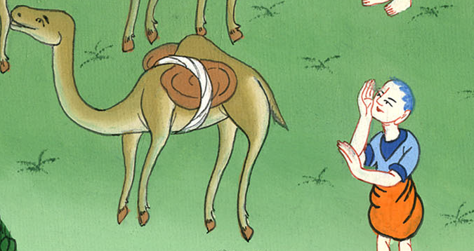
2 राजा 5:21,22

Slide 29
25When Gehazi went in and stood before his master, Elisha asked him, “Gehazi, where have you been?”
“Your servant did not go anywhere,” he replied.
25 और वह भीतर जाकर, अपने स्वामी के सामने खड़ा हुआ। एलीशा ने उससे पूछा, “हे गेहजी तू कहाँ से आता है?” उसने कहा, “तेरा दास तो कहीं नहीं गया।”

Slide 30
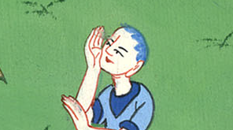
2 राजा 5:25

Slide 31
But Elisha said to him, “I know what you did”)
27Therefore, the leprosy of Naaman will cling to you and your descendants forever!”
And as Gehazi left his presence, he was leprous—as white as snow.
परन्तु एलीशा ने उस से कहा, मैं जानता हूं तू ने क्या किया।
27 इस कारण से नामान का कोढ़ तुझे और तेरे वंश को सदा लगा रहेगा।” तब वह हिम सा श्वेत कोढ़ी होकर उसके सामने से चला गया।

Slide 32
2 राजा 5:27

